Slide 1
人との接し方のスキルアップ Cultivating People Skills 人間関係がリーダーシップに持つ不可欠な役割り The Vital Role of Relationships in Leadership イクイップミニストリーズ ジョン・マックスウエル by EQUIP Ministries founded by John Maxwell

Slide 2
人との接し方のスキルアップ Cultivating People Skills 人間関係がリーダーシップに持つ不可欠な役割り The Vital Role of Relationships in Leadership
「わたしがあなたがたにしたとおりに、
あなたがたもするように、
わたしはあなたがたに模範を示したのです。」
ヨハネの福音書13章15節
“For I have given you an example, that you should do as I have done to you.” (John 13:15)

Slide 3
イエス様より人との接し方が上手かった人はいません。イエス様が行くところにみんなついて行きました。なぜでしょう？それはイエス様がみんなを愛していたからです。
Clearly, no one exemplified people skills better than Jesus, Himself. Everywhere He went people followed Him. Why? Because it was obvious that people were His passion.
イエス様は出会うすべての人のニーズに応えたのです。イエス様は彼らの霊と心と身体に触れられました。
He met their needs wherever He encountered them. Jesus touched people physically, spiritually and emotionally.

Slide 4
リーダーシップの基礎は人間です。古いことわざにもあります。「自分が導いていると思っているが誰も従っていない人は、ただ散歩しているだけだ。」もしあなたが人間関係を築けないなら誰もあなたについてこないでしょう。長期的には人間関係がリーダーを成功させるか破滅させるかの鍵です。効果的なリーダーは自分や自分の成功にフォーカスしません。彼らにとっては人を成長させることこそが成功だからです。
The basis of leadership is people. An old Proverb states, “He who thinks he leads, but has no followers, is only taking a walk.” If you can’t relate with people, they won’t follow you. Relationships will make or break a leader over time. Effective leaders don’t focus on themselves and their own success. They are others-minded. To them, success means developing people.

Slide 5
リーダーシップと人についての4つの真実
Four Truths about Leadership and People
１．人は教会の一番大切な宝である。
People are a church’s most appreciable asset.
２．リーダーにと一番必要なのは人との接し方のスキルである。
A leader’s most important asset is people skills.
３．リーダーシップとは人間関係なので、良いリーダーは様々なグループをリードできる。
A good leader can lead various groups because leadership is about people.
４．接し方のスキルがあれば良いリーダーになれるとは限らないが、 そのスキルなしには良いリーダーになれない。
You can have people skills and not be a good leader, but you cannot be a good leader without people skills.

Slide 6
ルカの福音書10章30-37節
イエスは「私の隣人とはだれですか」と尋ねた人に、このたとえを話された。ある人が強盗に遭い、殴られて半殺しにされて道端に置き去りにされた。まもなく宗教関係者が二人通りかかったが立ち止まらなかった。 たぶん、彼らは宗教行事に行く途中だったのだろう。その後、サマリア人が来てその人を助け、元気になるまで介抱した。そこでイエスは尋ねられた。「この話の中で誰が隣人か？」
LUKE 10:30-37 Jesus told this story in response to a man who asked, “Who is my neighbor?” He spoke of a man who was robbed and beaten alongside a road and left for dead. Soon, a couple of religious leaders walked by, but never stopped. It is likely they were on their way to some religious activity. Then, a Samaritan came by and helped the man, caring for him until he was well again. Jesus then asked: Who was the neighbor in this story?

Slide 7
イエス様人間関係やミニストリーはあなたのすぐそばにいる友達に限定されていないことを教えられた（ルカの福音書10章36-37節）。また、人間関係は宗教活動よりも大切であることも教えられた（マタイの福音書5章23-24節）。
-イエス様は次のスライドにある真理も説かれた。
He taught that relationships and ministry are not confined to your immediate circle of friends (Luke 10:36-37). He taught that relationships are more important than many spiritual activities we practice (Matthew 5:23-24).
He also taught the truth on the next slide.

Slide 8
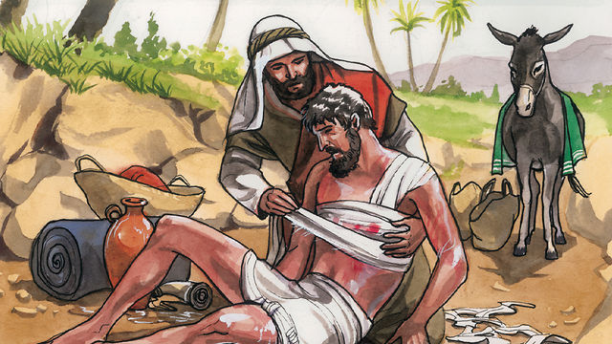
あなたは自分を見ているように人に仕える
The Way You See Yourself Is the Way You Serve Your People
「善きサマリヤ人」の例えは、私たちが自分を見ているように人と接することを表している。強盗に遭った人の違った扱われ方に注意してみましょう。
The story of the “Good Samaritan” illustrates how we treat others based upon how we see ourselves. Notice the different ways the victimized man was treated in this story…
victim to exploit

Slide 9
強盗
THE ROBBERS:
彼らは人をモノ扱いした。
They used people.
彼らは人を支配した。
They manipulated others.
彼らはその人を 使い捨て と見なした。
They saw the man as a victim to exploit.
victim to exploit

Slide 10
祭司
THE PRIESTS:
彼らは律法を守る人だった。
They were law keepers.
彼らはきよい人だった。
They were pure.
彼らはその人を避けるべき問題と見なした。
They saw the man as a problem to avoid.
problem to avoid

Slide 11
サマリア人
THE SAMARITAN:
彼は軽蔑されていた。
He was despised.
彼は無視される気持ちが分かった。
He knew how it felt to be ignored.
彼はその人を愛されるべき存在と見なした。
He saw the man as a person to be loved .

Slide 12
人を利用するか、避けるか、愛するか。あなたはリーダーとして、ミニストリーの中でこの三つすべてをしたくなるでしょう。ゴールは彼らの欠点を見るのではなく、彼らのニーズを見つけることです。
As a leader, you will be tempted to do all three of these in your ministry: exploit, avoid, and love people. The goal is to look past their faults and see their needs.

Slide 13
リーダーシップとは人間関係である
Leadership Is Relationships
何年も前、クリスチャンのリーダーが集まって会議を行った。彼らの目的はキリスト教信仰を一文にまとめることだった。彼らはもう一歩踏み込んで、キリスト教を一言にまとめた。 その言葉は、「キリスト教とは関係である。」
Years ago, several Christian leaders met together in a summit. Their goal was to summarize the Christian faith into a single sentence. They actually took the goal a step further. They summarized Christianity into a single word. The one word they chose…
Christianity is relationship.

Slide 14
世界のすべての宗教とキリスト教を区別するものは関係の重要性である。私たちの信仰は教義や戒律ではなく関係を中心にかたちづくられている。考えてみましょう。律法の中で一番重要な戒めは何かと尋ねられたとき、イエス様は「心を尽くし、いのちを尽くし、知性を尽くして、あなたの神、主を愛しなさい」と言われた（垂直関係）。そして、「あなたの隣人を自分自身のように愛しなさい」とも言われた（並行関係）。イエス様は、聖句を50節暗記していることでキリストの弟子であると知られるとは言われなかった。イエス様の弟子であると知られる方法は人間関係の持ち方だと言われた。私たちはどれだけ人を愛しているだろうか？
What separates us from all the religions in the world is the centrality of relationships. Our faith is built around relationships, not creeds or disciplines. Consider this. When Jesus was asked about the greatest commandment, He said we’re to “love the Lord with all of our heart, mind, soul and strength” (a vertical relationship), and “to love our neighbor as ourselves” (a horizontal relationship). Jesus did not say: By this will all men know that you are my disciples – that you have memorized fifty verses of Scripture. Instead, He said that the way the world would know we are His disciples is how we handle our relationships. How well do we love people?

Slide 15
人との接し方のスキルアップ Cultivating People Skills 人間関係がリーダーシップに持つ不可欠な役割り The Vital Role of Relationships in Leadership
質問 Question
人生であなたが一番愛せない人のことを考えてみましょう。
なぜ愛せないのでしょう？
どのように彼らを見ていますか？
Think of the people in your life who are the most difficult to love. Why are they difficult to love? How do you view them?

Slide 16
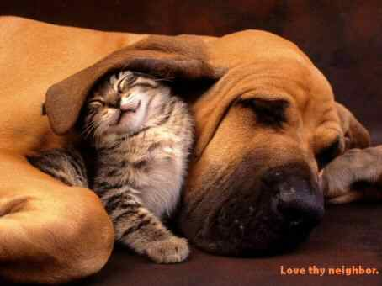
人との接し方のスキルアップ Cultivating People Skills 人間関係がリーダーシップに持つ不可欠な役割り The Vital Role of Relationships in Leadership
質問 Question
どうしたらあのサマリヤ人のように人を見ることができるでしょう？
How can you begin to see people the way the Samaritan saw the man?

Slide 17
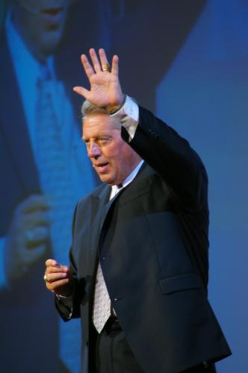
人との接し方のスキルアップ Cultivating People Skills 人間関係がリーダーシップに持つ不可欠な役割り The Vital Role of Relationships in Leadership
「人はどれだけあなたが知っているかなど気にしない。どれだけあなたが気にしてくれるかを知りたいのだ。」
“People don’t care how much you know, until they know how much you care.”
ジョン・C・マクスウェル
Dr. John C. Maxwell

Slide 18
人との接し方のスキルアップ Cultivating People Skills 人間関係がリーダーシップに持つ不可欠な役割り The Vital Role of Relationships in Leadership
霊的なリーダーシップの定義
A Definition for Spiritual Leadership
自分の人間関係が健全に
発展するように責任を持つ人
One who assumes responsibility for
the health and development of his relationships.

Slide 19
四つの言葉による描写 Four Word Pictures
例１ 主催者
THE ANALOGY OF THE HOST
（良い主催者は主導権を取り、他の人を居心地良くさせる。）
(Good hosts take initiative and make others feel comfortable.)
リーダーとして、人生において主催者として人と話し、関わらなければならない。リーダーは人間関係においてお客さんであってはならない。良い主催者が自宅でどのようにもてなすのかを知ることで、私たちはどこでも誰にでも同じようにできるはずである。
As a leader, you must “host” the relationships and conversations of your life. Leaders are not guests in relationships. Knowing what a good host does in his home, we ought to be able to do it with people everywhere.

Slide 20
四つの言葉による描写 Four Word Pictures
例２ 医者
THE ANALOGY OF THE DOCTOR
（良い医者は質問する。何が必要か分かるまで探る。）
(Good doctors ask questions. They probe until they see the need.)
相手が何を必要としているのか見つけるために、その人の状態が分かるまで質問しましょう。彼らのニーズについてアドバイスするのはそれからです。診断する前に処方箋を出さないように。
As you attempt to discern people’s needs, ask questions until you discern their condition. Only then do you try to address their needs. Don’t give a prescription before a diagnosis.

Slide 21
四つの言葉による描写 Four Word Pictures
例３ カウンセラー
THE ANALOGY OF THE COUNSELOR
（よいカウンセラーは積極的に聴き、聞いたことを解釈する。）
(Good counselors are active listeners and interpret what they hear.)
人との接し方において堅実なスキルを持つリーダーとして、積極的な聴き手になる必要がある。言葉を発しなくても相手を理解していることを伝え、共感していることを表すべきである。
As a leader with solid people skills, you must become an active listener. You should non-verbally communicate that you understand the person and identify with him.

Slide 22
四つの言葉による描写 Four Word Pictures
例４ ツアーガイド
THE ANALOGY OF THE TOUR GUIDE
（ガイドは参加者と交わるだけでなく、目的地まで案内する。）
(Guides don‘t merely fellowship with others; they get them to the destination.)
リーダーの人間関係のスキルは人々を目的地に連れて行く能力に集約される。私たちの目的は人に好かれることではなく、彼らの人生の旅路を導き、一人では辿り着けなかったであろうゴールへと到達させることである。
A leader’s people skills must result in his ability to take people to a destination. Our purpose is not to be liked by people, but to take them on a journey and to reach a goal they might not have reached alone.

Slide 23
多くのリーダーがリーダーシップと人間関係を分けて考えるというミスを犯している。それはリーダーのポジションにつくと、そのポジションのためにみんなが自分に従ってくれると思い込むときに起こる。
Many leaders make the mistake of separating leadership from relationships. This happens when a person steps into a position of leadership and assumes that everyone will follow them because of their position.

Slide 24
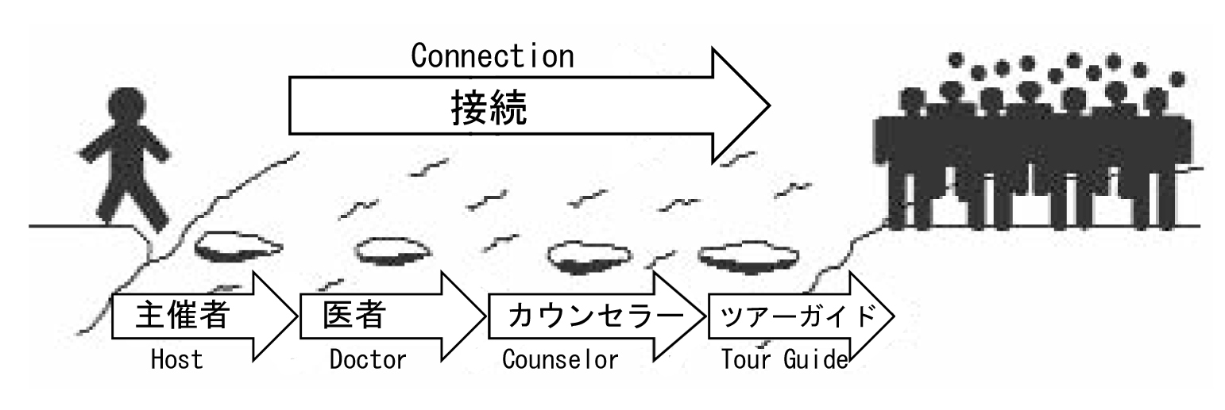
リーダーは導いている人のニーズに応じた 役割を果たすべきである。私たちの仕事は人と繋がることでその人を目的地へ連れて行くことである。
A leader should take the appropriate role according to the needs of the person they are leading. Our job is to “connect” with people, so that we can take them on the journey.

Slide 25
全てのリーダーが人間について知っておくべきこと
What Every Leader Should Know about People…
1. 人は不安定である。自信を与えましょう。
1. PEOPLE ARE INSECURE. GIVE THEM CONFIDENCE.
基本原則：傷ついた人は人を傷つける。安定している人は人に安定感を与える。
*Key Principle: Hurting people hurt people. Secure people offer security to people.

Slide 26
ほとんどの人が人生のある分野で不安定である。
Most people are insecure, in some area of their life.
不安定な人はたいてい安心感を求めている。
Most insecure people are looking for security.
安全な環境は安定感と自信のある人によってのみ与えられる。
A secure environment is provided only by secure and confident people.
また、互いに勧め合って、愛と善行を促すように注意し合おうではありませんか。（へブル人への手紙10章24節）
“Think of ways to encourage one another, do outbursts of love and good deeds.” (Hebrews 10:24)

Slide 27
全てのリーダーが人間について知っておくべきこと
What Every Leader Should Know about People…
2. 人は 特別 だと感じたい。褒めましょう。
2. PEOPLE LIKE TO FEEL SPECIAL. HONOR THEM.
基本原則：自分に向き合うときは頭を使う。人に向き合うときは心を使う。
*Key Principle: To deal with yourself, use your head. To deal with others, use your heart.

Slide 28
あなたが言葉で人を認めて褒めるとき、
When You Affirm and Honor Someone with Your Words…
誠実であるために正直に話しなさい。
a. Make them sincere. Be genuine about what you say.
明確にするために具体的に話しなさい。
b. Make them specific. Be pointed and specific about what you say.
みなに聞こえるように公の場所でしなさい。
c. Make them public. Share the honoring word in front of others.
一般的な感謝ではなく個人的に話しなさい。
d. Make them personal. Get beyond general gratitude; speak personally to them.
兄弟愛をもって互いに愛し合い、互いに相手をすぐれた者として尊敬し合いなさい。（ローマ人への手紙12章10節）
“Be kindly affectionate to one another with brotherly love, in honor giving preference to one another.” (Romans 12:10)

Slide 29
全てのリーダーが人間について知っておくべきこと
What Every Leader Should Know about People…
3. 人はより良い 明日 を求めている。
希望を与えましょう。
3. PEOPLE LOOK FOR A BETTER TOMORROW. GIVE THEM HOPE.
基本原則：今日を生きる鍵は明日への希望である。
*Key Principle: The key to today is a belief in tomorrow.

Slide 30
誰もがよりよい明日を願って生きている。未来に望みがなければ現在に力はない。十数年前、効果的な働きをしている牧師の共通点を見つける調査があった。彼らには一つの共通した特徴があった。日曜日の最大の目的は信徒に希望を与えることだと異口同音に言ったのである。
Everyone lives for something better to come. Where there is no hope in the future, there is no power in the present. Years ago a study was done to see what effective pastors had in common. They had one common characteristic. Each of them said that their main goal every Sunday was to offer hope to their people.
私はこれを心に思い返す。それゆえ、私は言う。「私は待ち望む。主の恵みを。」実に、私たちは滅び失せなかった。主のあわれみが尽きないからだ。それは朝ごとに新しい。 （哀歌3章21-23節）

Slide 31
全てのリーダーが人間について知っておくべきこと
What Every Leader Should Know about People…
4. 人は 理解 される必要がある。
彼らの言うことをよく聞きましょう。
4. PEOPLE NEED TO BE UNDERSTOOD. LISTEN TO THEM.
基本原則：彼らと通じ合うために、心を開く鍵となるものを理解する。
*Key Principle: To connect with others, understand the “keys” to their heart.

Slide 32
人の心を開く鍵を知る Knowing the key to someone’s heart
何について話しているか？
What do they talk about?
泣いている理由は？
What do they cry about?
どんな夢があるか？
What do they dream about?
どんなことに笑っているか？
What do they laugh about?
どんな計画があるか？
What do they plan about?
喜んでいる者たちとともに喜び、泣いている者たちとともに泣きなさい。（ローマ人への手紙12章15節）
“Rejoice with those who rejoice, and weep with those who weep.” (Romans 12:15)

Slide 33
全てのリーダーが人間について知っておくべきこと
What Every Leader Should Know about People…
5. 人は行くべき 方向 を知らない。
道を示しましょう。
5. PEOPLE LACK DIRECTION. NAVIGATE FOR THEM.
基本原則：ほとんどの人は舵を取れる。リーダーは人生の航路を決めるのを助ける。
Key Principle: Most people can steer the ship; a leader helps chart the course.

Slide 34
リーダーは正しい道を知るべき。
Leaders must know the way.
リーダーは正しい道を進むべき。
Leaders must go the way.
リーダーは正しい道を示すべき。
Leaders must show the way.
私は、あなたがたのうちの長老たちに、同じ長老の一人として、キリストの苦難の証人、やがて現される栄光に預かる者として勧めます。あなたがたのうちにいる、神の羊の群れを牧しなさい。強制されてではなく、神に従って自発的に、また卑しい利得を求めてではなく、心を込めて世話をしなさい。 （ペテロの手紙第一5章１-２節）
“The elders who are among you I exhort, I who am a fellow elder and a witness of the sufferings of Christ, and also a partaker of the glory that will be revealed: Shepherd the flock of God which is among you, serving as overseers, not by compulsion but willingly, not for dishonest gain but eagerly.” (1Peter 5:1-2)

Slide 35
全てのリーダーが人間について知っておくべきこと
What Every Leader Should Know about People…
6. 人は 困窮 している。
彼らにニーズについててまず話しましょう。
6. PEOPLE ARE NEEDY. SPEAK TO THEIR NEEDS FIRST.
基本原則：人は他の人を助ける前に、自分が助けられなければならない。
*Key Principle: People must be ministered to before they can minister.

Slide 36
ほとんどの人はこう思う リーダーはこうするべき
MOST PEOPLE THINK . . . LEADERS MUST . . .
自分の状況は特殊である 人のことを第一にする
Their situation is unique. Put their people first.
自分の問題が一番大きい みんなのニーズを知る
Their problems are the biggest. Know their people’s needs.
自分のミスは許されるべき 全体像を見る
Their faults should be overlooked. See the total picture.
自分の時間が一番大切 成長を助けるために愛する
Their time is most precious. Love people to help them grow.
それぞれ、自分のことだけでなく、ほかの人のことも顧みなさい。 （ピリピ人への手紙2章4節）
“Let each of you look out not only for his own interests, but also for the interests of others.” (Philippians 2:4)

Slide 37
全てのリーダーが人間について知っておくべきこと
What Every Leader Should Know about People…
7. 人は 精神的に落ち込む。励ましましょう。
7. PEOPLE GET EMOTIONALLY LOW. ENCOURAGE THEM.
基本原則：人は報われることをする。
*Key Principle: What gets rewarded, gets done.

Slide 38
ある実験 An Experiment…
何年も前に人間がどのくらい痛みに耐えられるかの実験が行われた。氷の入ったバケツの中に裸足でどれだけ立っていられるかを測ったのだ。すると、励ましたりサポートしたりする人がいれば、励ましやサポートのない場合よりも二倍の時間、苦痛に耐えられることが分かった。
Years ago, an experiment was conducted to measure people’s capacity to endure pain. How long could a bare-footed person stand in a bucket of ice water? It was discovered that when there was someone else present offering encouragement and support, the person standing in the ice water could tolerate the pain twice as long as when there was no one present.
…深い慈愛の心、親切、謙遜、柔和、寛容を着なさい。互いに忍耐し合い…（コロサイ人への手紙3章１２-13節）
“…put on tender mercies, kindness, humility, meekness, longsuffering; bearing with one another.” (Colossians 3:12-13)

Slide 39
全てのリーダーが人間について知っておくべきこと
What Every Leader Should Know about People…
8. 人は 成功 を求める。
勝利の手助けをしましょう。
8. PEOPLE WANT TO SUCCEED. HELP THEM WIN.
基本原則：手を差し伸べ、ゴールのために手助けをする。勝利にはたくさんの父親がいる。敗北はみなしごだ。
*Key Principle: Reach out and help others achieve their goals. Victory has a thousand fathers, defeat is an orphan.

Slide 40
質問：以下の単語に共通しているものは？
Question: What do these words have in common?
高い士気－熱意－勢い－楽観主義－エネルギー－興奮
High morale – Enthusiasm – Momentum – Optimism – Energy – Excitement
答え：勝利。誰だって優勝チームの一員になってゴールを達成したいと願っている。リーダーがみなを勝利へ導く。
Answer: Victory. Everyone wants to be on a team that experiences victories and reaches the goal they are pursuing. Leaders provide this for others.
「二人は一人よりもまさっている。二人の労苦には、良い報いがあるからだ。どちらかが倒れるときには、一人がその仲間を起こす。」 （伝道者の書4章9-10節）
“Two are better than one, because they have a good reward for their labor. For if they fall, one will lift up his companion.” (Ecclesiastes 4:9-10a)

Slide 41
全てのリーダーが人間について知っておくべきこと
What Every Leader Should Know about People…
9. 人は 絆 を求めている。
コミュニティを作りましょう。
9. PEOPLE DESIRE RELATIONSHIPS. PROVIDE COMMUNITY.
基本原則：101％の原則を実践してみる。ある人と1％の共通点を見つけたらそこに100％集中する。
*Key Principle: Practice the 101% Principle with people: Find the 1% you have in common with someone, and give it 100% of your attention.

Slide 42
神様のみことばはコミュニティに終始している－エデンの園に始まり神の国で終わっている。私たちの信仰生活は一人旅ではない。新約聖書には「私たちは互いに、からだの一部分なのです」とある。saint（聖徒の単数形）という言葉は新約聖書に出てこないが、saints（聖徒の複数形）は何度も登場する。
God’s Word is all about community – from the Garden of Eden in the beginning, to the city of God in the end. We were never intended to take the Christian journey alone. The New Testament teaches us “we are members of one another.” The word “saint” (in the singular form) does not appear once, in the New Testament. The word “saints” (in the plural form) appears many times.
一つの部分が苦しめば、すべての部分がともに苦しみ、一つの部分が尊ばれれば、すべての部分がともに喜ぶのです。」 （コリント人への手紙第一12章26節）
“And if one member suffers, all the members suffer with it; or if one member is honored, all the members rejoice with it.” (I Corinthians 12:26)

Slide 43
全てのリーダーが人間について知っておくべきこと
What Every Leader Should Know about People…
10. 人は お手本 を探している。見本になりましょう。
10. PEOPLE SEEK MODELS TO FOLLOW. BE AN EXAMPLE.
基本原則：人は見たことをする。
*Key Principle: People do what people see.

Slide 44
生きたお手本 A Life Example:
アッシジの聖フランシスの初期の弟子たちは人々を助けるために何をすべきかを知りたがった。聖フランシスはこう言った。「常に福音を伝えなさい。もし必要なら言葉を使いなさい。」
The early followers of St. Francis of Assisi wanted to know what to do when they went out into the streets to minister. “Preach the Gospel at all times,” St. Francis advised. “If necessary, use words.”
私がキリストに倣う者であるように、あなたがたも私に倣う者でありなさい。（コリント人への手紙第一11章1節）
“And you should follow my example, just as I follow the example of Christ.” (I Corinthians 11:1)

Slide 45
評価：人間関係においてあなたが一番葛藤しているのは何ですか？あなたが主催者になることでより 効果的に導かせようと神様が与えてくださった人を何人かリストしてみましょう。
ASSESSMENT: What do you struggle with most in relationships? Now, list some people whom you believe God is challenging you to host and lead more effectively.
実践適用：どうしたらこれらの葛藤に克服して人と繋がることができるだろうか？
APPLICATION: How can you begin to overcome these struggles, and connect with these people?

Slide 46
あなたは人の気持ちがよく分かる人になれる！ You can be a people person!

Slide 47
人との接し方のスキルアップ Cultivating People Skills 人間関係がリーダーシップに持つ不可欠な役割り The Vital Role of Relationships in Leadership
「わたしがあなたがたにしたとおりに、
あなたがたもするように、
わたしはあなたがたに模範を示したのです。」
ヨハネの福音書13章15節
“For I have given you an example, that you should do as I have done to you.” (John 13:15)

Slide 48
このコースについての詳しい情報や
その他の教材についての問い合わせは
For more information about this course and other training resources:
連絡先 Contact Global Teen Challenge at GTC@Globaltc.org
またはウェブで検索 iTeenChallenge.org

